Slide 1

NEZNANI ČLEN
IŠČEM ODŠTEVANEC

Slide 2
RAČUN ODŠTEVANJA
83 - 25 = 58
ZMANJŠEVANEC
ODŠTEVANEC
RAZLIKA

Slide 3
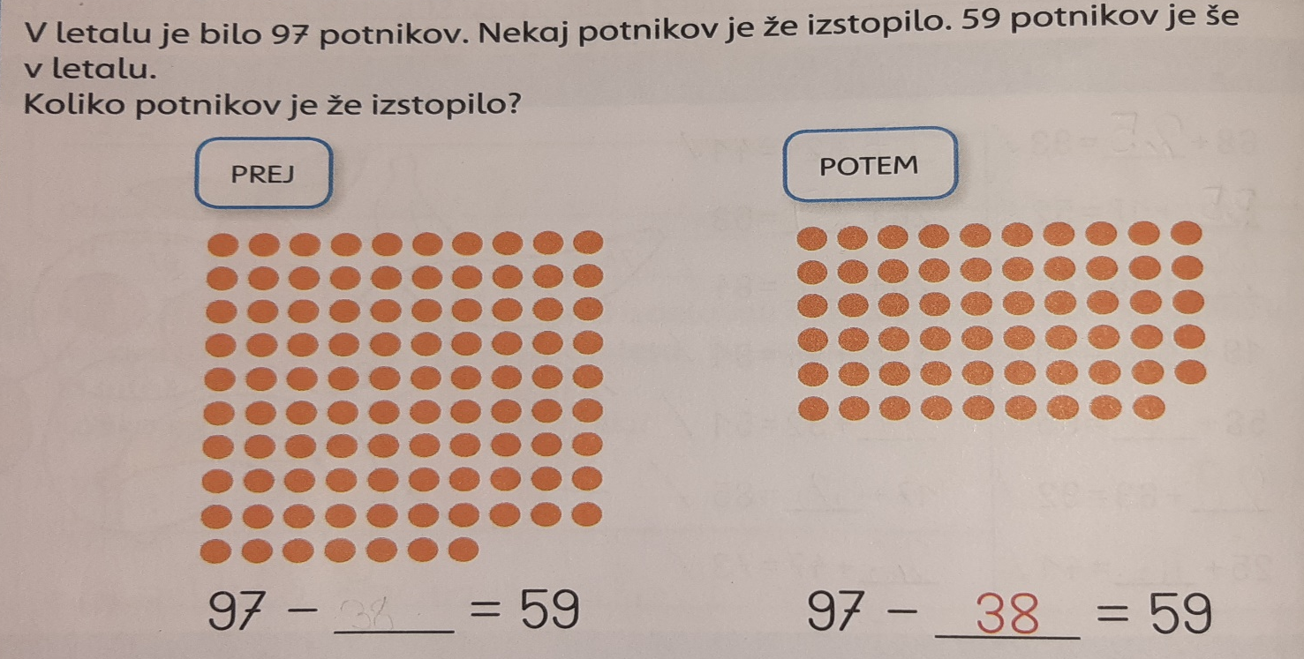

Iskanje odštevanca
38
97 - ___ = 59
97 - 59 =

Slide 4
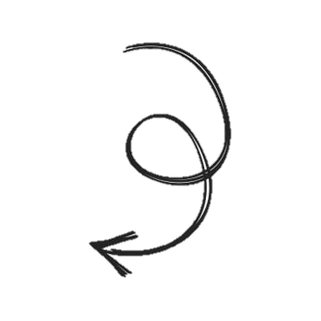

64 - ___ = 32
32
64 – 32 =
NEZNANI ČLEN
ODŠTEVANEC
Pomagamo si lahko z računom odštevanja.

Slide 5
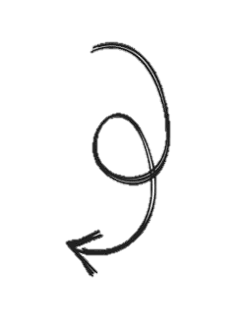
Na drevesu je bilo 71 listov. Zapihal je veter in nekaj listov odnesel. Ostalo jih je še 29. Koliko listov je odpihnil veter?
R: 71 - ___ = 29
71 – 29 =
42
NEZNANI ČLEN
ODŠTEVANEC
O: Veter je odpihnil 42 listov.

Slide 6

Utrdimo, kaj smo se naučili.
Odpri DZ, str. 60.

